Slide 1
登下校・通学班について

Slide 2
【資料１】登校・下校について
１ 通学班 及び 下校コースの選択
説明会終了後、体育館で行っていただきます。
※児童は、教育委員会に申請しているコースを通って登下校を行います。登下校ともに同じコースで通りますので、それを念頭にコースの選択をお願い致します。
２ 登校について
・４月９日 火曜日から通学班での集団登校となります。
・時間通りに出発できるよう、指定された集合場所に遅れずにお子様の送り出しのご協力をお願い致します。
３ 下校について
（１）４月８日（月）～４月１２日（金）まで
・教員・引率当番の保護者の見守りのもと、集団下校を行います。
・７つのコースに分かれ、通学路で申請をしている大きな道路を通って下校します。
保護者の方は大きな道路まで迎えに出て、お子様を引き取ってください。
※子共たちが複数で下校している道路まで迎えに出ていただき、子供が一人きりにならないようにご協力お願いします。）

Slide 3
【引率当番について】
・１人の保護者につき、２～３回程度の下校引率のお手伝いをお願いしています。
・当番の日は、学校集合・終点解散とします。
・当番の日は３月中旬、お子様が所属する通学班の班長が手紙にてお知らせします。
※学童保育にお子様を預けられるご家庭は、当番はありません。
※当番の日程の都合が悪い方は、他の保護者と相談し、交換した場合には、日程などを連絡帳で担任までお知らせ下さい。
令和６年度の日時 | 学校集合の時刻（R5）
４月８日（月） | 入学式後、お子様と一緒に各ご家庭で下校
４月９日（火） | ２時間目 １０：４０
４月１０日（水） | ３時間目 １１：５０
４月１１日（木） | ４時間目 １２：４０
４月１２日（金） | ５時間目 １３：５０
詳しくは、入学式後のお便りをご覧ください。

Slide 4
（２）４月１５日（月）から
〈教員〉
・段階的に送る距離を短くし、児童の実態に合わせて、下校見送りを終了していきます。
〈交差点当番〉
・一学期末まで実施予定です。
・７つのコースに分かれ、安全で大きな道路を下校します。
４ その他（入学までに身に付けさせてほしい交通安全に関する習慣について）
・登下校で通る道を入学前に一緒に歩き、信号の見方や渡り方、危ない交差点などを確認しておいてくださいますようお願い申し上げます。
・道路は右側通行をさせてください。
・横断歩道を渡るときは、右手を上げて横断できるようにさせてください。
・道路上での遊び、悪ふざけ、飛び出しは絶対にしない習慣をつけさせてください。
・１、２年生は、子供たちだけでの自転車の使用は禁止とします。
（３年生で交通安全教室があります。講習後、使用してください。）

Slide 5
【別記】７つのコース
使用校門 | 住所 | コース名 | 名簿の表紙の色
西門 （職員玄関側） | 前上町２.３丁目 | もも | ピンク
 | 前上町 | ぶどう | 水色
 | 前川１.４丁目 | ぶどう山
 | 前川３丁目 | りんご | 黄緑
 | 前川２丁目 | みかん | オレンジ
東門 （プール側） |  | ばなな | 黄
 | 前上町 | いちごプール | 赤
 | 上青木６丁目 | いちご
・基本的に地域ごとで果物の名前がついています。
・西門を３つ、東門を２つの班が登下校で使用しています。
・前川２丁目のみ、居住地により使用する門と学校で申請しているコースの関係で不具合が生じていたため、Ｒ6年度よりばななとみかんの２つに分かれました。
・ぶどうといちごは２つのコースがあります。
※ぶどう→イオン（セブン）方面 ぶどう山→平和の山（ローソン）方面
いちご→上青木６丁目公園方面 いちごプール→プール方面

Slide 6
【資料２】通学班・下校コースの選択について
１ 通学班の選択
体育館側面に貼ってある大きな地図から、自分の家に近い班を選択。
通学班名簿で詳細を確認。
用紙を記入し提出。
※以下の項目を控えておいてください。（次項の用紙を控えとして利用ください。）
班長の氏名（令和６年度仮決定）、住所、電話番号
集合場所、時刻、通学路
※人数の偏りなどで、後日、所属班の変更を依頼する可能性があります。ご了承ください。
※３月８日の通学班会議一斉下校以降に新班長や兄姉を通じて、通知をお届けします。
その際は受け取り確認票の記入し、早めのご提出をお願いします。
※８日以降の放課後に児童がお宅に訪問に行きますので、放課後のご都合が合わない方は、朝の通学班集合場所に直接取りに来ていただけると助かります。

Slide 8
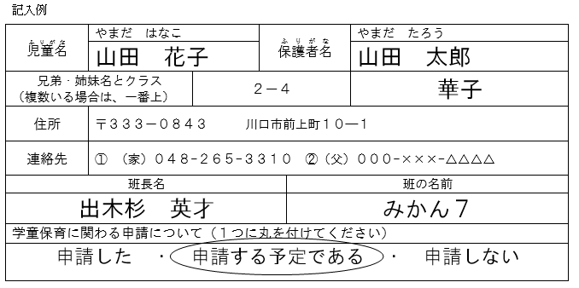

Slide 9
